Slide 1
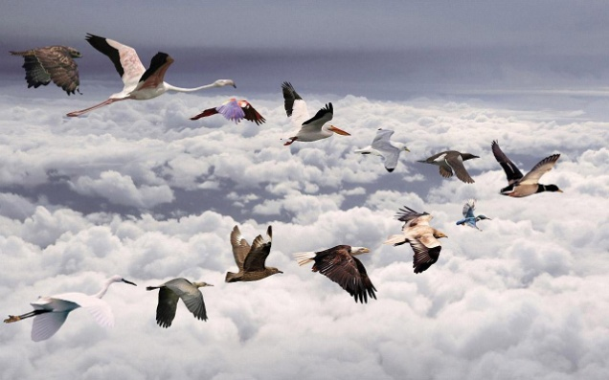
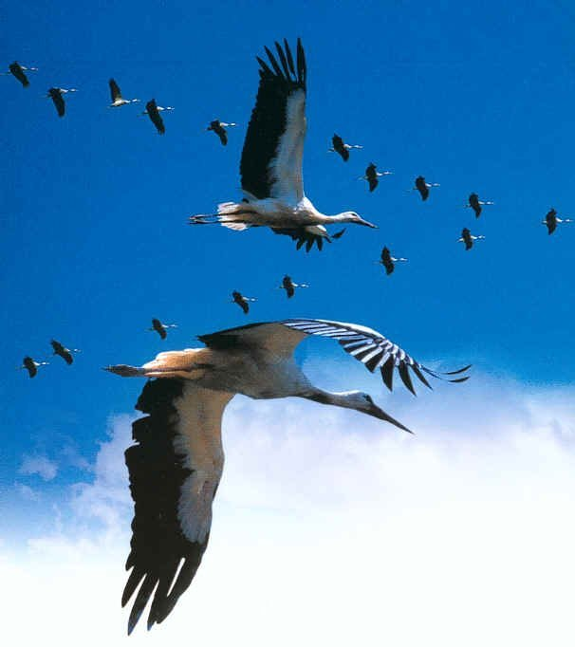
Проект «Перелетные птицы»

Slide 2
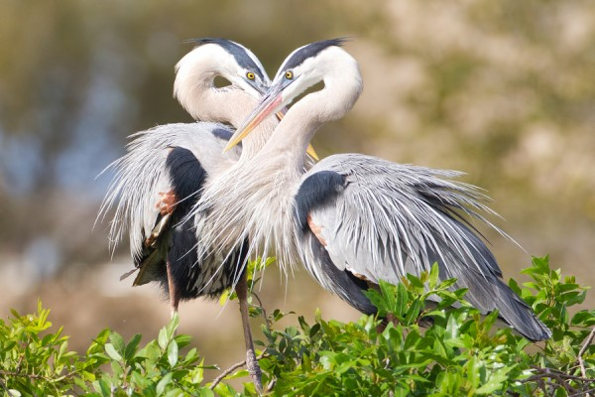
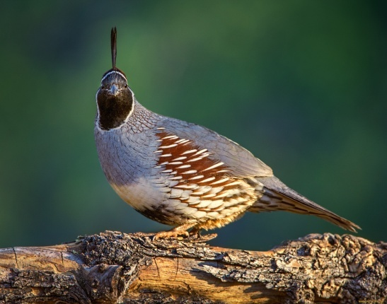
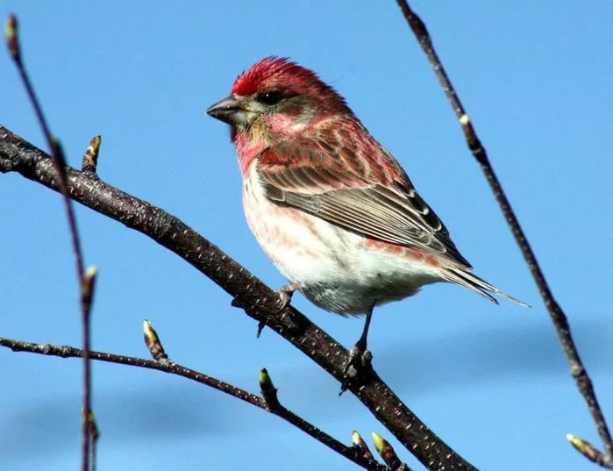
Почему некоторые птицы улетают на юг?
Пернатые – чаще всего теплолюбивы, тело их отличается повышенной температурой (зачастую она превышает 40°С). Однако перья неплохо защищают их от стужи, вот почему жить в холодных условиях суровой зимы они, конечно, смогут. Но для этого нуждаются в большем количестве корма. А в заснеженное время года пропитание достать нелегко! Вот почему птицам приходится оставлять насиженные гнезда и лететь в далекие страны, богатые пищей

Slide 3
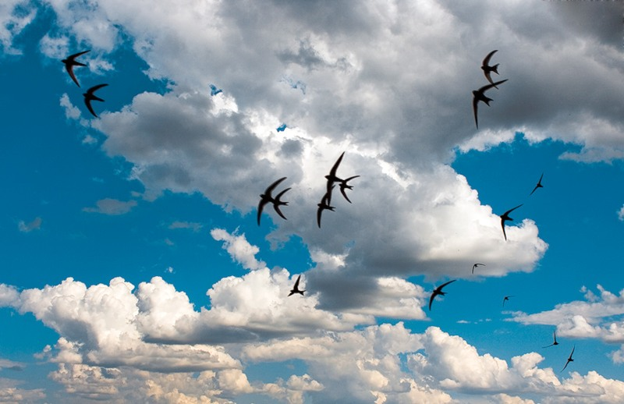
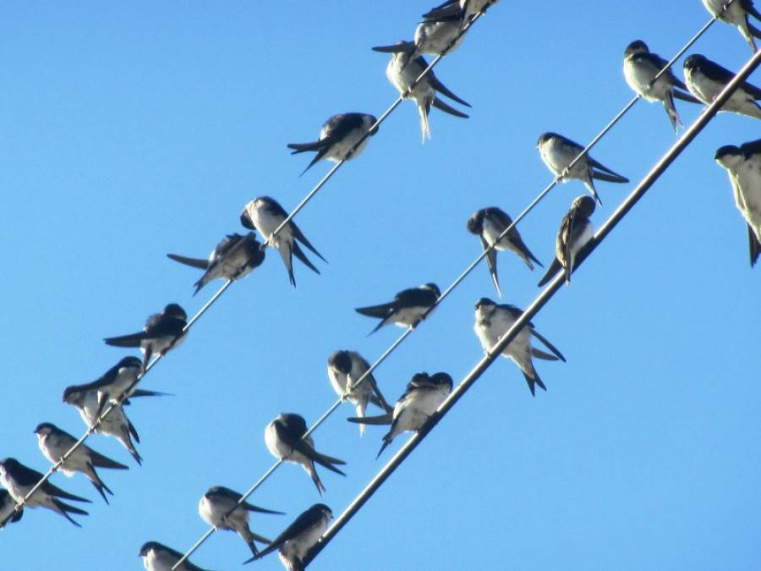
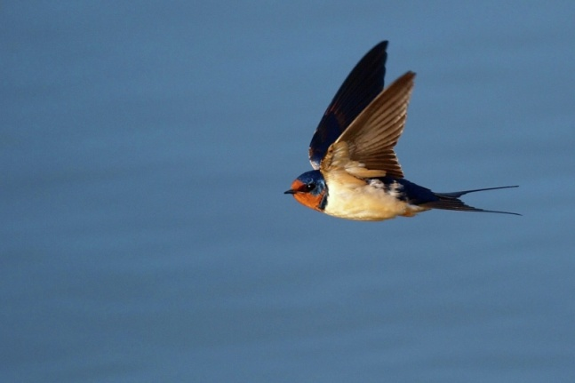
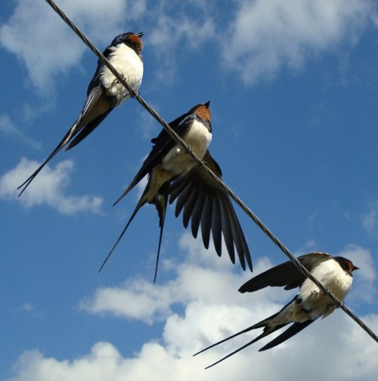
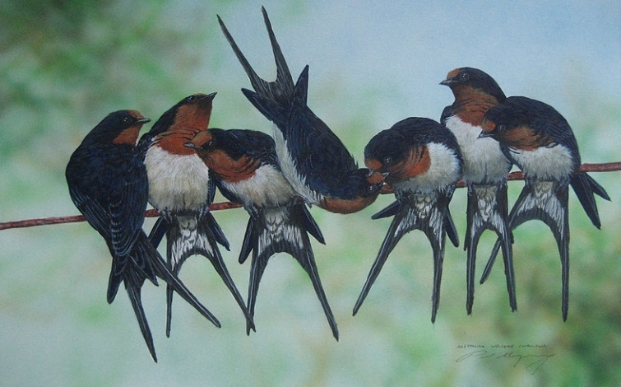
Ласточки
Городские ласточки готовятся к "отлёту" уже в августе - сентябре, всё зависит от погодных условий и местонахождения территории, чем севернее, тем раньше птицы улетаю на юг.
Деревенские ласточки массово улетают в тёплые края в первом месяце осени, сентябре.

Slide 4
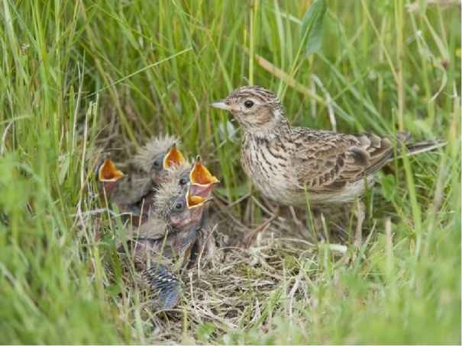
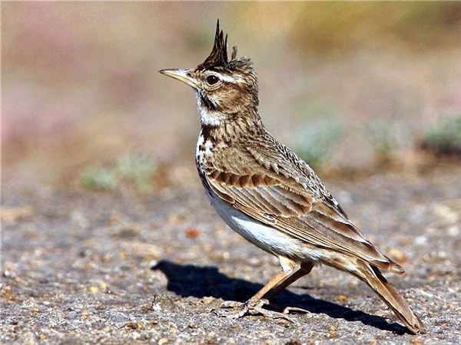
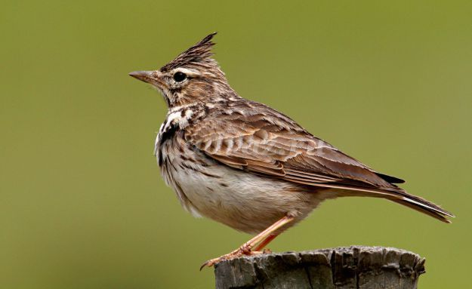
Жаворонки
Эти перелетные птицы ранней весной, когда еще не везде сошел снег, сообщают нам своей завораживающей трелью, что зима закончилась и в свои права вступает весенняя пора.
Быстро взлетая вверх, размахивая своими небольшими крылышками, жаворонок так же незаметно исчезает в высоте, как и появляется, лишь повсюду слышна его звонкая, ни с чем несравнимая песня.

Slide 5
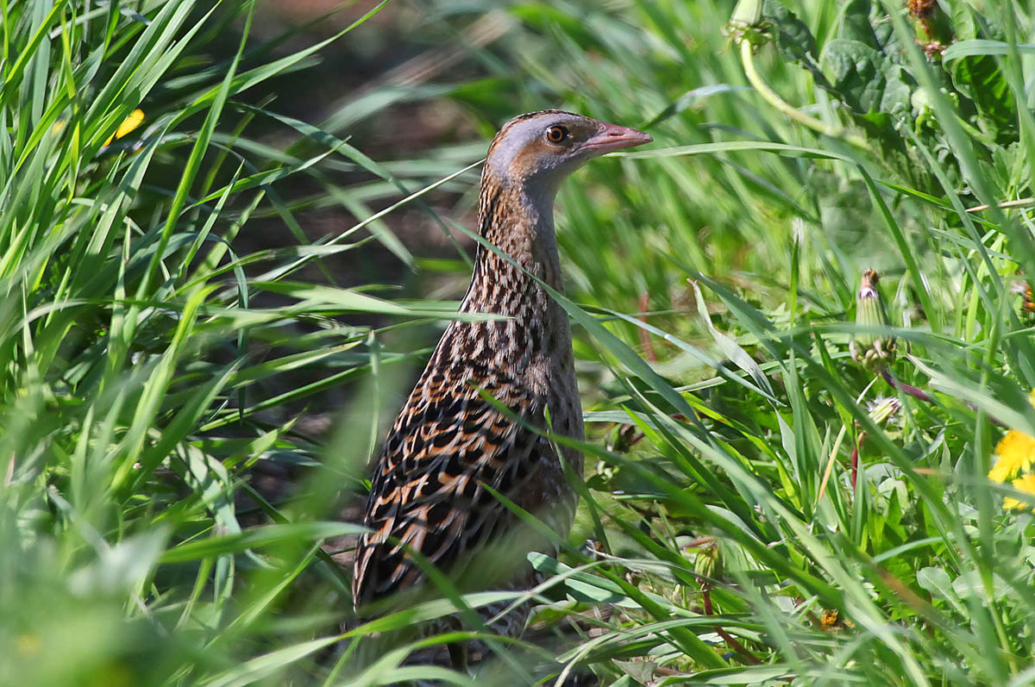
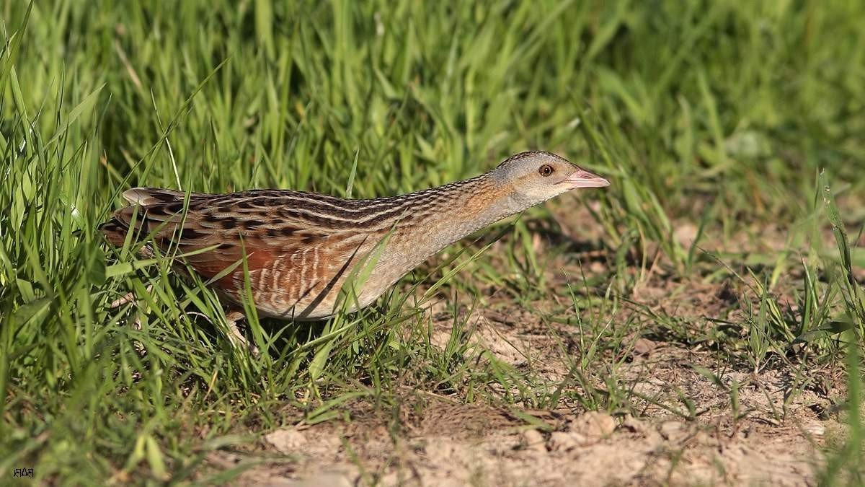
Коростель
Живет в степи интересная птица со скрипучим голосом, которая является самым интересным трофеем каждого охотника. Она зовется коростель.
Зимой они живут в саваннах, лугах и тростниковых зарослях Излюбленное место коростелей окраины посевных нив и огороды. Присутствие рядом водоемов не говорит о том, что они любят повышенную влажность. Они ее не переносят.

Slide 6
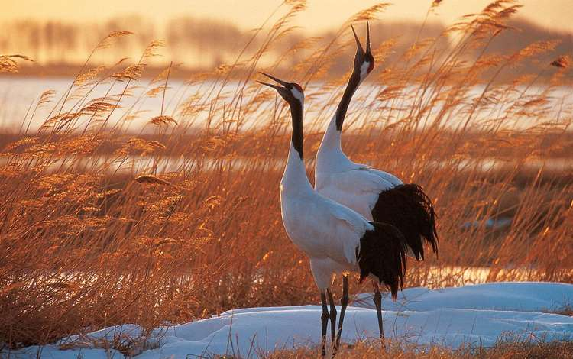
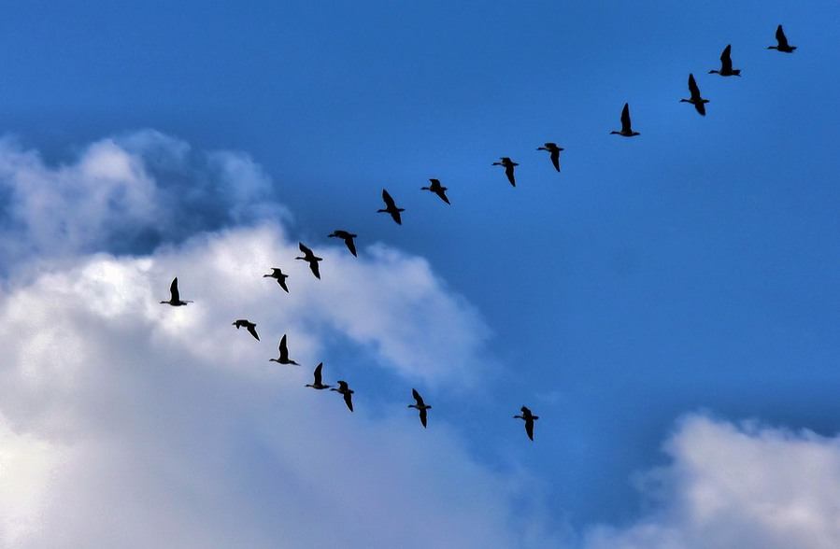
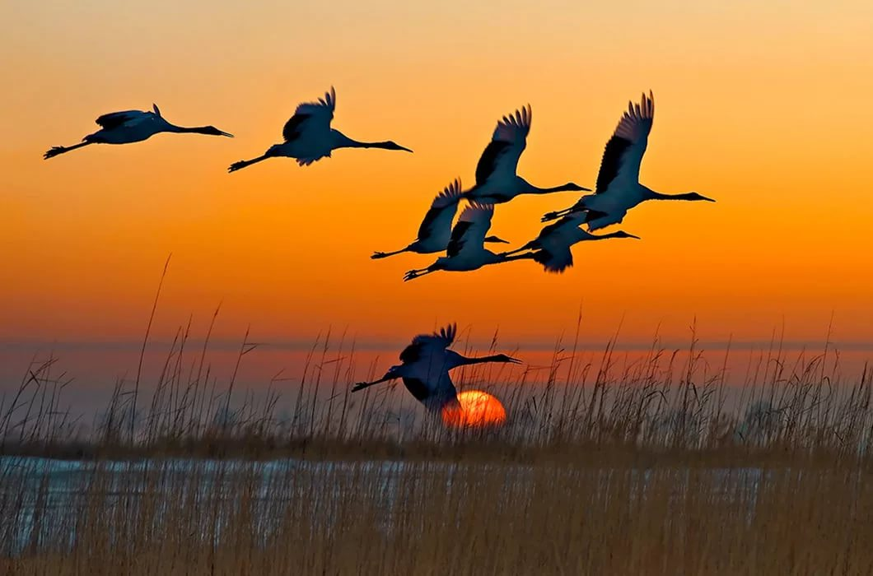
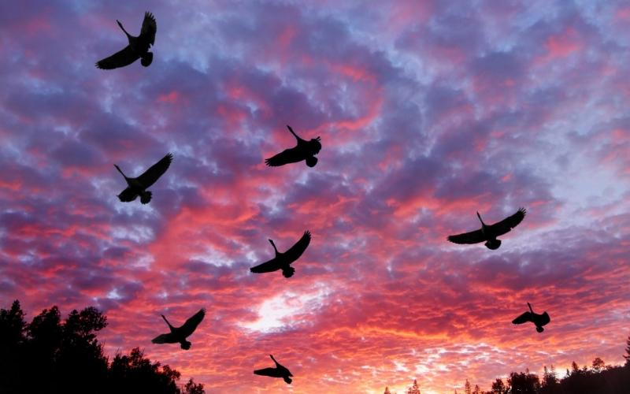
Журавли
Журавли улетают на юг клином. С этим связано много народных примет.
Если журавли летят быстро и низко — к дождю с сильным ветром.
Если веской стаи журавлей тянут на север — быть теплу.
Осенью в "клину" летит спокойно много журавлей — к солнечной, но с заморозками погоде.

Slide 7
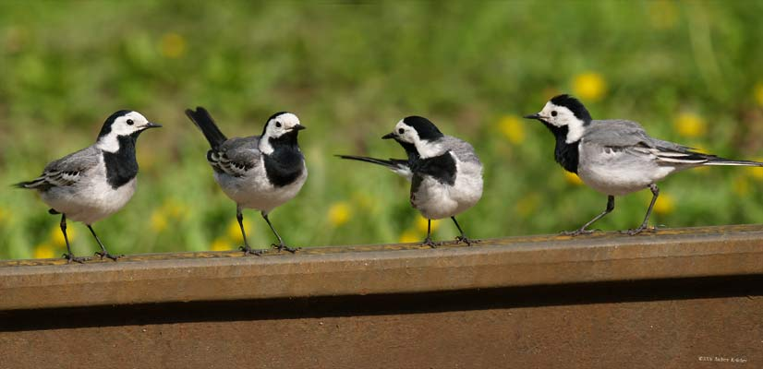
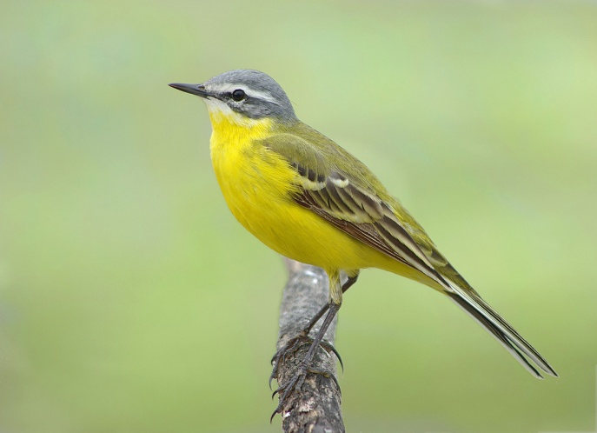
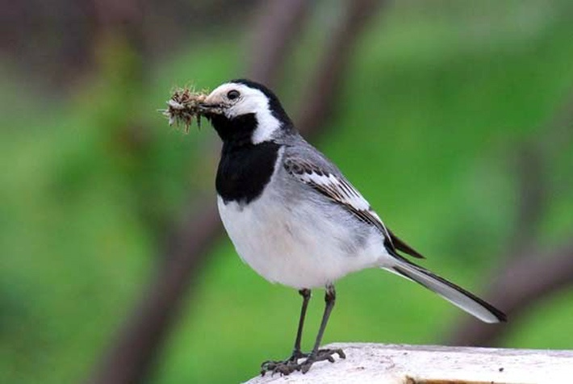
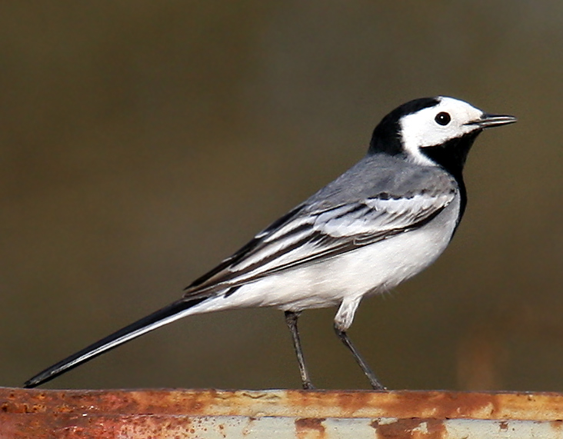
Трясогузка
В теплые края птицы начинают лететь начиная сначала и до конца осени. Они собираются небольшими стаями и передвигаются ночью и на рассвете чаще всего вдоль водоемов. В самом начале весны они возвращаются в родные края.

Slide 8
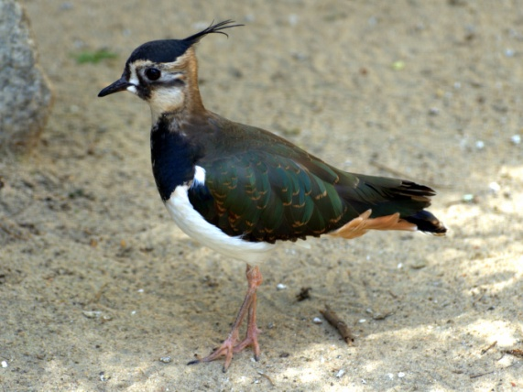
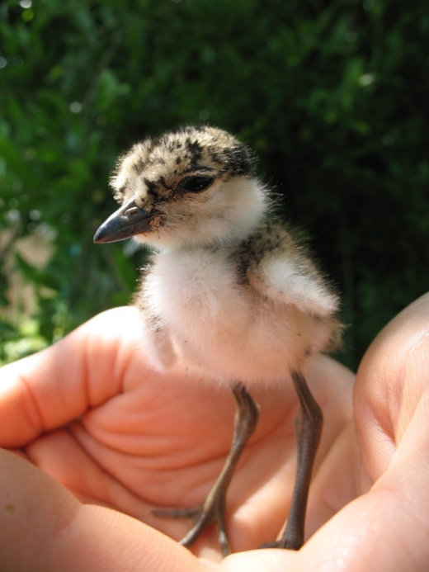
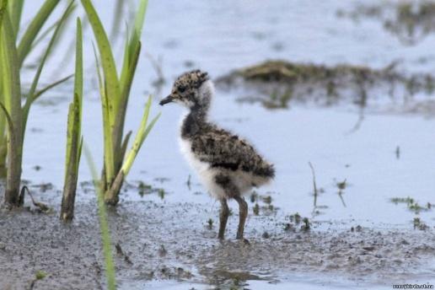
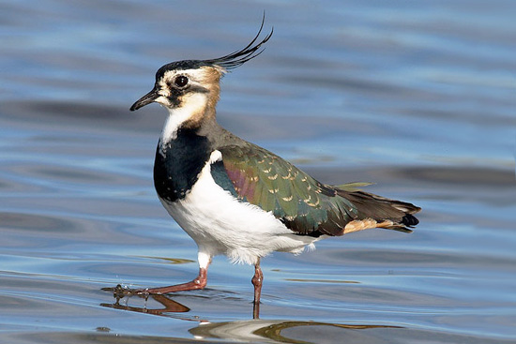
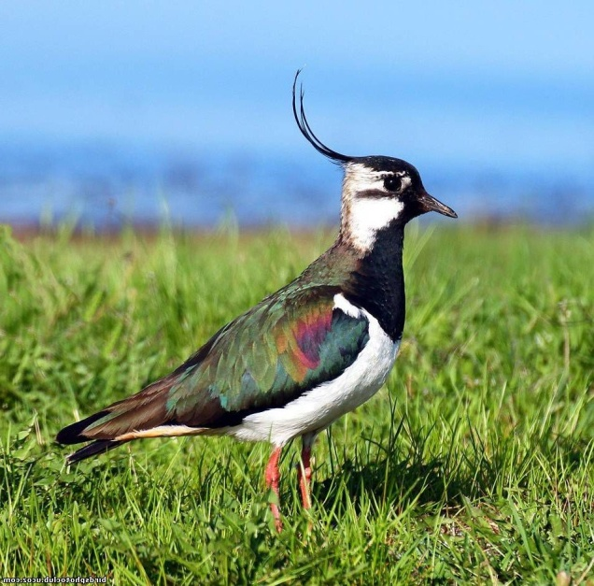
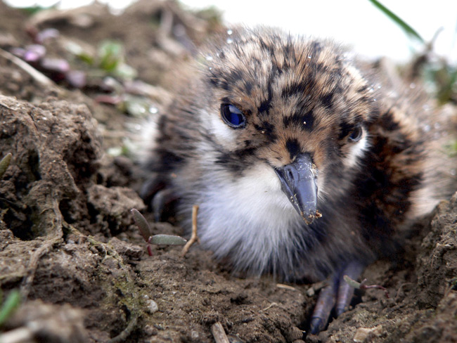
Чибис
В места гнездования птицы прилетают рано, когда снег еще плотно устилает землю и только начинают появляться первые проталины. Внезапное похолодание зачастую заставляет птиц улетать обратно на юг, проделывая огромные расстояния только для того, чтобы вернуться к гнездам через несколько дней, когда потеплеет.

Slide 9
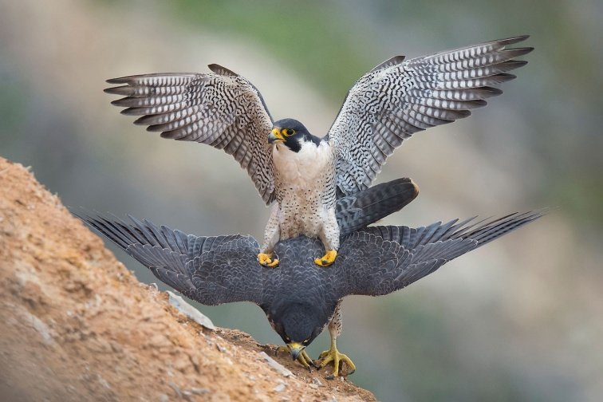
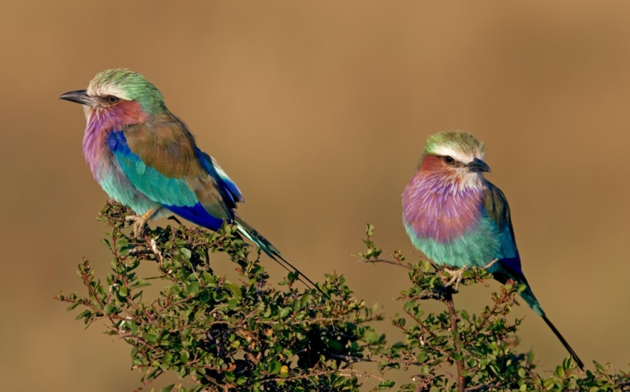
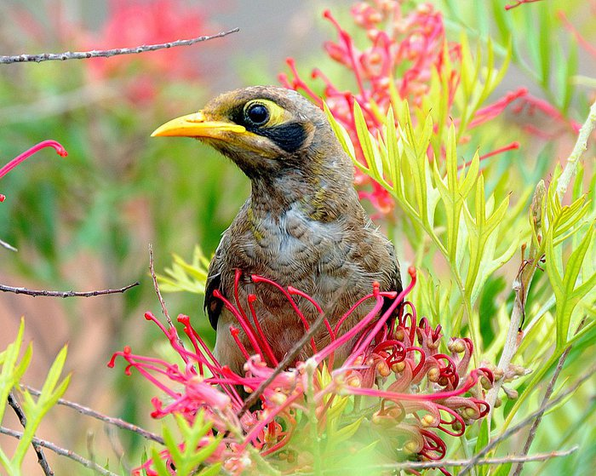
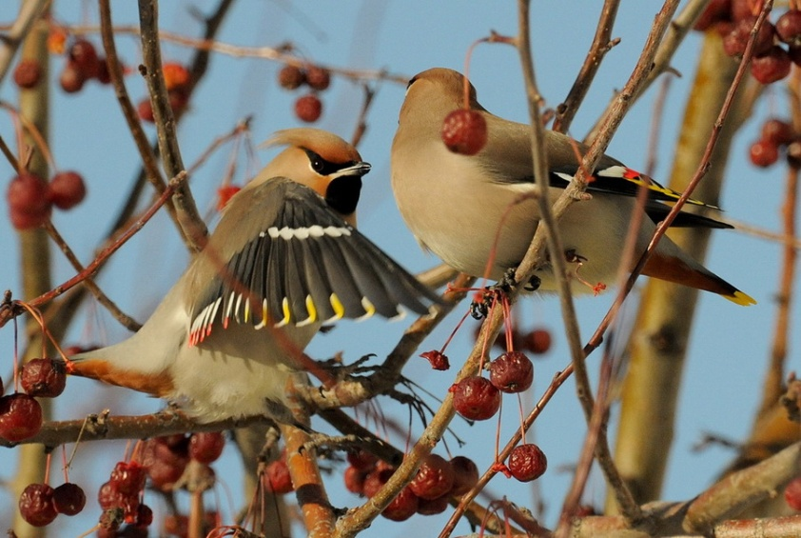
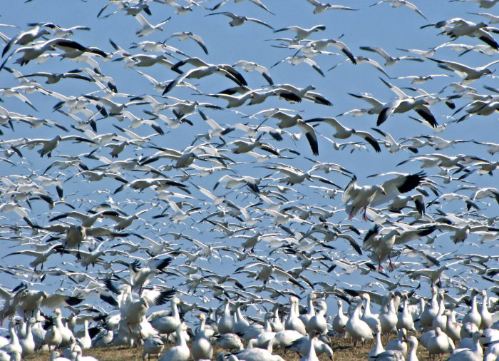
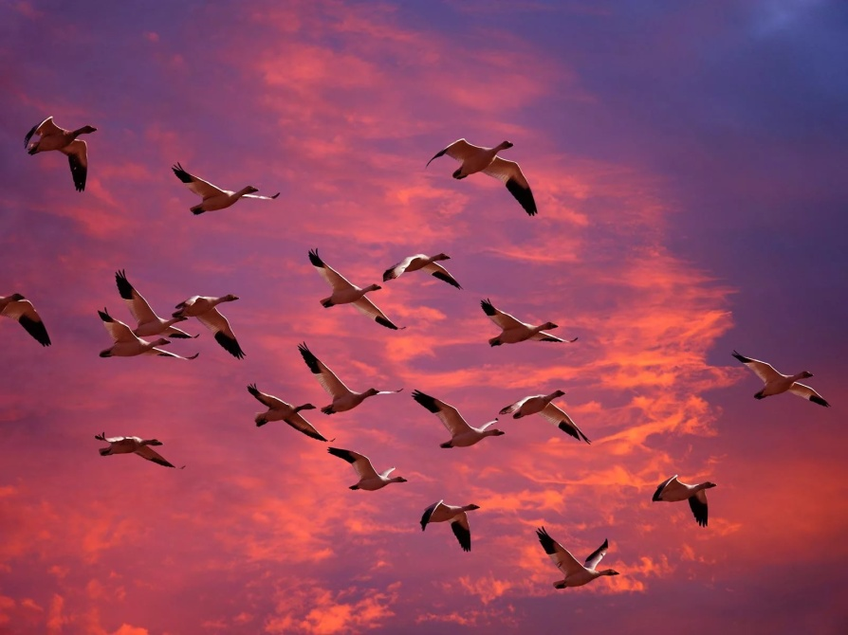
Спасибо за внимание!

